Slide 1
আজকের ক্লাসে সবাইকে
ত
গ
স্বা
ম

Slide 2
শিক্ষক পরিচিতি
মোহাম্মদ সাখাওয়াত হোসেন
সহকারি শিক্ষক (ব্যবসায় শিক্ষা )
মোক্তাল হোসেন উচ্চ বিদ্যালয় ,সদর ,নেত্রকোণা
ইমেলঃ
shakhawath747@gamil.com
মোবাইলঃ
01734475103 01917636486

Slide 3
পাঠ পরিচিতি
শ্রেণিঃ৮ম
বিষয়ঃবাংলাদেশ ও বিশ্ব ও পরিচয়
পাঠ শিরোনাম:সামাজিকীকরণ ও উন্নয়ন
পাঠঃ৪
অধ্যায়ঃ ৫ম
সময়ঃ00.00.00
তারিখঃ00.00.00

Slide 4
নিচের গল্পগুলোর দ্বারা কি বোঝানো হয়েছে?
আরাফ ও আয়াস দুই ভাই। আরাফ অষ্টম শ্রেণির ছাত্র। সে পড়াশোনার ফাঁকে ফাঁকে টিভিতে কার্টুন ছবি দেখে এবং দেশ-বিদেশের খবর শোনে। এটা তার মেধা বিকাশে ভূমিকা রাখে।
গণমাধ্যম
তথ্য ও যোগাযোগ প্রযুক্তি
আয়াস সপ্তম শ্রেণির ছাত্র। সে পড়াশোনা বাদ দিয়ে সারাদিন মোবাইল ফোনে গেম খেলে এবং বন্ধুদের সাথে চ্যাট করে। পড়াশোনা না করায় সে পরীক্ষা ভালো ফলাফল করতে পারছে না । তার মধ্যে এখন হতাশা বিরাজ করছে।

Slide 5
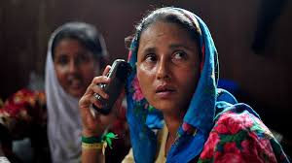
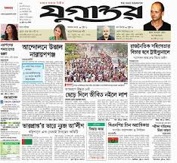
নিচের চিত্রগুলো দ্বারা কি বোঝানো হয়েছে?
গণমাধ্যম
তথ্য ও যোগাযোগ প্রযুক্তি
ব্যক্তির সামাজিকীকরণের গণমাধ্যম ও তথ্য প্রযুক্তি।

Slide 6
আজকের পাঠ
ব্যক্তির সামাজিকীকরণের গণমাধ্যম ও তথ্য প্রযুক্তি এবং গণমাধ্যমের ভূমিকা

Slide 7
শিখনফল
এই পাঠ শেষে শিক্ষার্থীরা –
০১। ব্যক্তির সামাজিকীকরণের গণমাধ্যম ও তথ্য প্রযুক্তি এবং গণমাধ্যমের ভূমিকা ব্যাখ্যা করতে পারবে।

Slide 8
ব্যক্তির সামাজিকীকরণের বিভিন্ন গণমাধ্যম ও তথ্য প্রযুক্তি
তথ্য ও যোগাযোগ প্রযুক্তি প্রভাব
সংবাদপত্র
ইলেক্ট্রনিক মেইল
বেতার বা রেডিও
ইলেক্ট্রনিক কমার্স
টেলিভিশন
ফেসবুক ও টুইটার
চলচ্চিত্র

Slide 9
নিচের চিত্রগুলো দ্বারা কি বোঝানো হয়েছে?
সংবাদপত্র

Slide 10
সংবাদপত্র
সামাজিকীকরণের ক্ষেত্রে সংবাদপত্র একটি গুরুত্বপূর্ণ ভুমিকা পালন করে।আমাদের মতো উন্নয়নশীল দেশে সংবাদপত্র জনশিক্ষার একটি প্রধান মাধ্যম।আপন সমাজ ও বিশ্ব সম্পর্কে একটি স্বচ্ছ ধারণা সৃষ্টির মাধ্যমে তা মানুষের মনের সংকীর্ণতা দূর করে। তাদের মধ্যে পারস্পরিক সহনশীলতা ,সহমর্মিতা ও বিশ্বজনীনতার বোধ সৃষ্টি করে।

Slide 11
নিচের চিত্রটি দ্বারা কি বোঝানো হয়েছে?
টেলিভিশন

Slide 12
একক কাজ
কোনটি মানুষের মনের সংকীর্ণতা দূর করে?

Slide 13
উত্তর
সংবাদপত্র মানুষের মনের সংকীর্ণতা দূর করে।

Slide 14
নিচের চিত্রগুলো দ্বারা কি বোঝানো হয়েছে?
চলচ্চিত্র

Slide 15
চলচ্চিত্র
সুস্থ,রুচিশীল ও শিক্ষামূলক চলচ্চিত্র মানুষকে আনন্দ দেওয়ার পাশাপাশি তাদের মধ্যে মূল্যবোধ,মানবিকতা ও সহমর্মিতা বোধ জাগিয়ে তোলার মাধ্যমে সামাজিকীকরণেরও গুরুত্বপূর্ণ ভূমিকা রাখতে পারে। উল্টোদিকে অশ্লীল ও রুচিহীন চলচ্চিত্র সমাজের মানুষের মূল্যবোধ ও রুচির অবনতি ঘটায়। সমাজেত উপর যার নেতিবাচক প্রভাব পড়ে। সামাজিকীকরণের সহায়তা করার পরিবর্তে তা সামাজিক মুল্যবোধের অবক্ষয় এবং অপরাধ প্রবণতা ও বিশৃঙ্খলার কারণ হয়ে দাঁড়ায়।

Slide 16
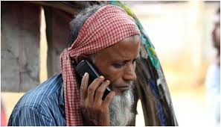
নিচের চিত্রগুলো দ্বারা কি বোঝানো হয়েছে?
মোবাইলের মাধ্যমে যোগাযোগ
তথ্য ও যোগাযোগের প্রযুক্তি প্রভাব

Slide 17
তথ্য ও যোগাযোগের প্রযুক্তি প্রভাব
ইন্টারনেট প্রযুক্তি বর্তমানে দেশ বা দেশের বাইরে একজনের সঙ্গে অন্যজনের যোগাযোগকে খুবই সহজ করে দিয়েছে। আত্নীয়স্বজন বা বন্ধুবান্ধবের সঙ্গে ভাববিনিময়,পরস্পরের খোঁজখবর নেওয়া কিংবা ব্যবসায়িক প্রতিপক্ষের সঙ্গে পণ্যবিনিময় সংক্রান্ত আলোচনা,চুক্তি ইত্যাদি এখন ঘরে বসে অল্প সময়েই করা যায়। কিছুদিন আগেও যা ভাবা যেত না। এভাবে ব্যক্তির সামাজিকীকরণের মাধ্যমে সমাজের উন্নয়নে তথ্য ও যোগাযোগ প্রযুক্তি গুরুত্বপূর্ণ ভূমিকা রাখছে।

Slide 18
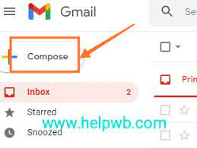
নিচের চিত্রগুলো দ্বারা কি বোঝানো হয়েছে?
ইলেক্ট্রনিক মেইল

Slide 19
ইলেক্ট্রনিক মেইল
ই-মেইলের সঙ্গে আমরা সবাই আজকাল পরিচিত।ই-মেল হচ্ছে ইলেক্ট্রনিক মেইল এর সংক্ষিপ্ত রুপ। এর মাধ্যমে খুব অল্প সময়ে ও কম খরচে দেশে-বিদেশে চিঠি ও তথ্য আদান-প্রদান করা যায়। ই-মেল পৃথিবীব্যাপী যোগাযোগ ব্যবস্থার ক্ষেত্রে যুগান্তকারী পরিবর্তন এনেছে। ব্যক্তির সামাজিকীকরণের মাধ্যমে পরিবর্তশীল বিশ্বের সঙ্গে খাপ খাইয়ে চলতে বর্তমানে ই-মেইলের কোনো বিকল্প নেই।

Slide 20
নিচের চিত্রগুলো দ্বারা কি বোঝানো হয়েছে?
অনলাইনে ক্রয় –বিক্রয়
ইলেক্ট্রনিক কমার্স

Slide 21
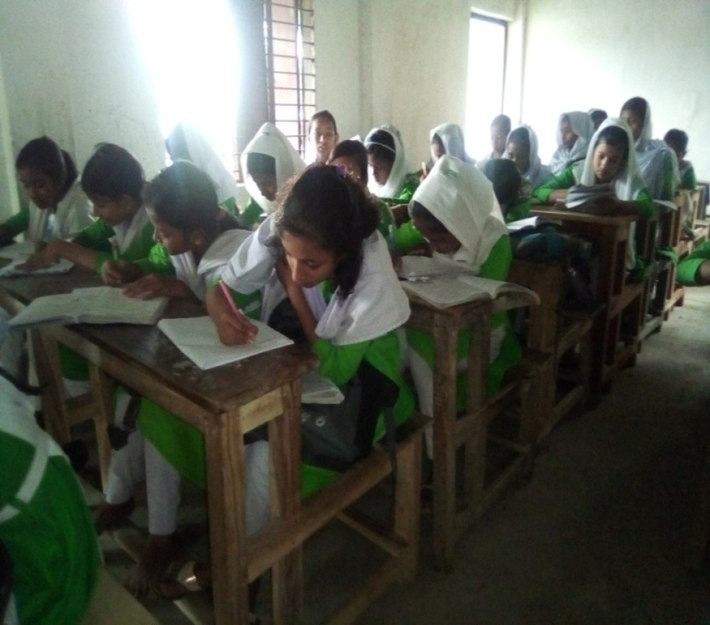
দলীয় কাজ
বর্তমানে সামাজিকীকরণের ক্ষেত্রে ইন্টারনেটের ভূমিকা কীরুপ?

Slide 22
উত্তর
ইন্টারনেট প্রযুক্তি বর্তমানে দেশ বা দেশের বাইরে একজনের সঙ্গে অন্যজনের যোগাযোগকে খুবই সহজ করে দিয়েছে। আত্নীয়স্বজন বা বন্ধুবান্ধবের সঙ্গে ভাববিনিময়,পরস্পরের খোঁজখবর নেওয়া কিংবা ব্যবসায়িক প্রতিপক্ষের সঙ্গে পণ্যবিনিময় সংক্রান্ত আলোচনা,চুক্তি ইত্যাদি এখন ঘরে বসে অল্প সময়েই করা যায়।

Slide 23
ইলেক্ট্রনিক কমার্স
ইলেক্ট্রনিক কমার্সকে সংক্ষেপে বলে ই-কমার্স। এ পদ্ধতিতে অনলাইনে ক্রেতা-বিক্রেতার মধ্যে পণ্য লেন-দেন করা যায়।

Slide 24
নিচের চিত্রগুলো দ্বারা কি বোঝানো হয়েছে?
ফেসবুক ও টুইটার

Slide 25
ফেসবুক ও টুইটার
ফেসবুক ও টুইটারের সাহায্যে খুব সাহায্যে খুব সহজে দেশে বা বিদেশে যে কোনো মানুষের সঙ্গে যোগাযোগ ও বন্ধু্ত্ব সৃষ্টি এবং মতামত ও ছবির বিনিময় করা যায়। আধুনিক বিশ্বে এটি সামাজিক যোগাযোগের একটি কার্যকর মাধ্যমে হিসাবে প্রমাণিত হয়েছে। আর দিন দিন এর গুরুত্ব বৃদ্ধি পাচ্ছে।
তবে বিজ্ঞানের অন্য অনেক আবিষ্কার মতো ইন্টারনেট,ফেসবুক টুইটারেরও কিছু মন্দ বা নেতিবাচক দিক আছে। মানুষের হাতে এগুলোর অপব্যবহার ব্যক্তি ও সমাজ দুইয়ের জন্যই মারাত্নক ক্ষতির কারণ হতে পারে।আজকাল প্রায়ই তরুণ সমাজের উপর ইন্টারনেট ও ফেসবুকের নেতিবাচক প্রভাবের কথা শোনা যায়। এ বিষয়ে আমাদের অব্যশই সচেতন থাকতে হবে।

Slide 26
মূল্যায়ন
০১।গণমাধ্যাম কাকে বলে?
উত্তরঃ জনগণের কাছে সংবাদ,মতামত ও বিনোদন পরিবেশন করা হয় যেসব মাধ্যমে তাকেই বলা হয় গণমাধ্যম।
০২।ই-কর্মাস এর পূর্ণরুপ কী?
উত্তরঃ ই –কর্মাসের পূর্নরুপ হলো ‘ইলেক্ট্রনিক কর্মাস।
০৩।টেলিভিশন,চলচ্চিত্র ও ইন্টারনেট কোনটিতে সক্রিয় ভূমিকা রাখছে?
উত্তরঃ টেলিভিশন,চলচ্চিত্র ও ইন্টারনেট সামাজিকীকরণের সক্রিয় ভূমিকা রাখছে।

Slide 27
বাড়ির কাজ
ব্যক্তির সামাজিকীকরণের টেলিভিশনের প্রভাব উল্লেখ কর?

Slide 28
আজকের ক্লাসে সবাইকে
ধন্যবাদ

